Slide 1
ЦЕНТР СЕМЕЙНОЙ РЕАБИЛИТАЦИИ ИНВАЛИДОВ
ГРАНТОВАЯ РАБОТА 2019
Самара

Slide 2
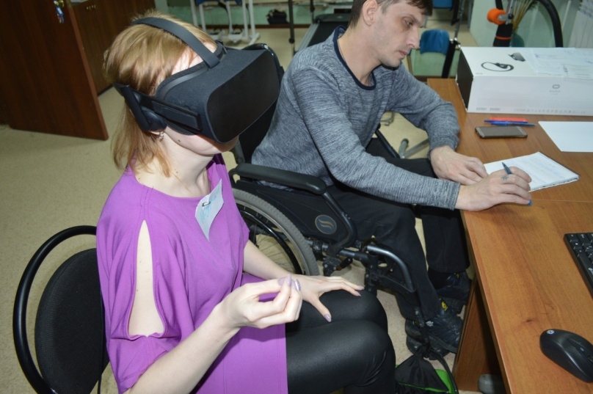
Технологии виртуальной реальности в медико-социальной реабилитации
Проект реализуется совместно с Самарским Государственным медицинским университетом
Цель проекта - Разработка и внедрение технологий виртуальной реальности в медико-социальную реабилитацию лиц с ограниченными возможностями здоровья

Slide 3
Технологии виртуальной реальности в медико-социальной реабилитации
Задачи проекта:
Анализировать и обработать данные, полученные при взаимодействии лиц с ограниченными возможностями здоровья с виртуальной средой, с последующей адаптацией виртуальной среды для каждой категории лиц с ограниченными возможностями здоровья.
Провести анализ возможности последующего применения различных видов виртуальной среды для различных категорий лиц с ограниченными возможностями здоровья.
Разработать образовательные программы для обучения специалистов (врачей невропатологов, реабилитологов, врачей общей практики) и для лиц с ограниченными возможностями здоровья (их родственников) работе с виртуальной реальностью.
Внедрить новые технологий в деятельность реабилитационных центров.
Расширить сферу применения сквозной технологии виртуальной реальности в медико-социальном направлении, получить новые научные данные, развить научно-технологическую кооперацию, создать новые оригинальные продукты на основе ВР-технологии.
Оказать социально-психологическую поддержку инвалидам и членам их семей.

Slide 4
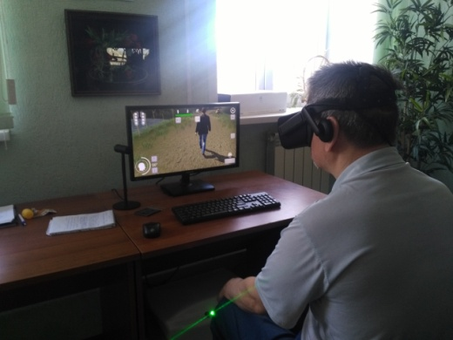
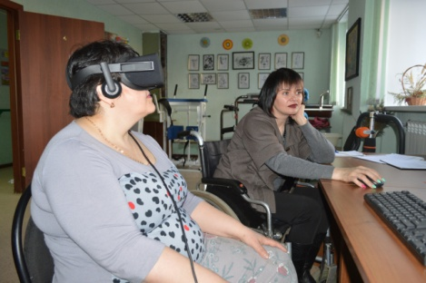
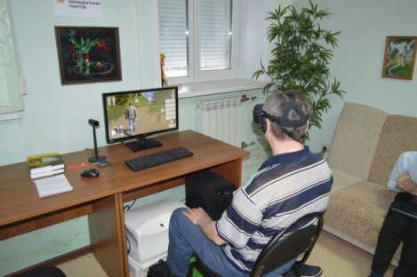
Реализация проекта
Специалисты, работающие с Виртуальной реальностью (ВР) как заменителем окружающей̆ среды два раза в неделю в Центре проводят курсы реабилитации на аппарате Ревайвер (вертикализатор)
Каждую субботу проходят встречи коммуникационных групп, просветительские школы пациентов с участием врачей

Slide 5
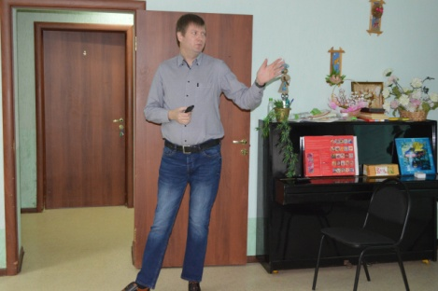
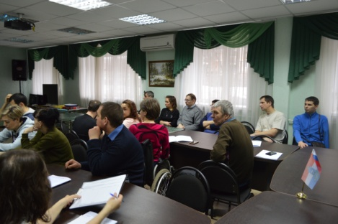
Результаты проекта
количество человек, принявших участие в мероприятиях проекта свыше 1200
количество человек, которым оказаны услуги в сфере социального обслуживания свыше 700
количество человек, которым оказаны услуги в сфере образования, просвещения свыше 700

Slide 6
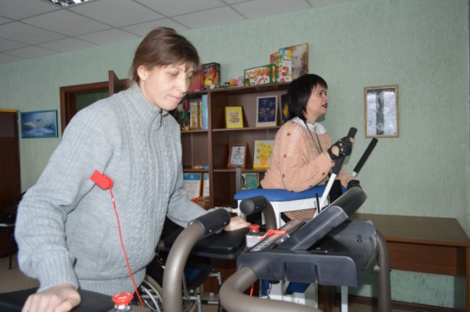
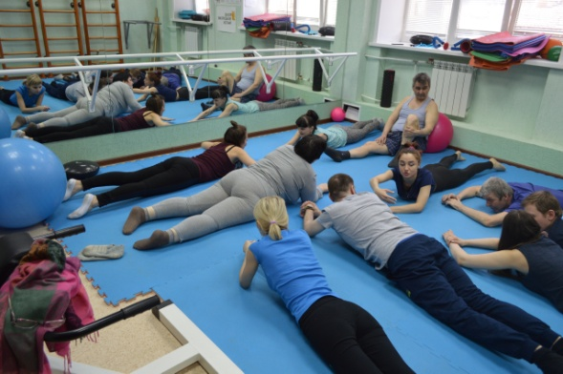
PROдвижение к активной жизни! Центр социальной реабилитации людей с ограничениями в передвижении
Цель проекта - Организация работы по комплексной социальной реабилитации людей с ограничениями в передвижении
Проект реализуется совместно с Федерацией эстетической гимнастики

Slide 7
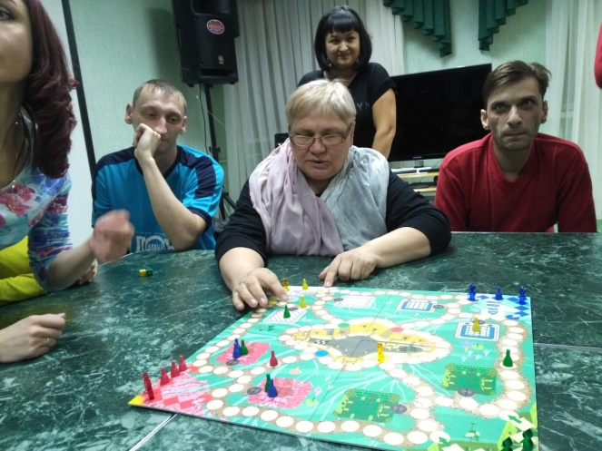
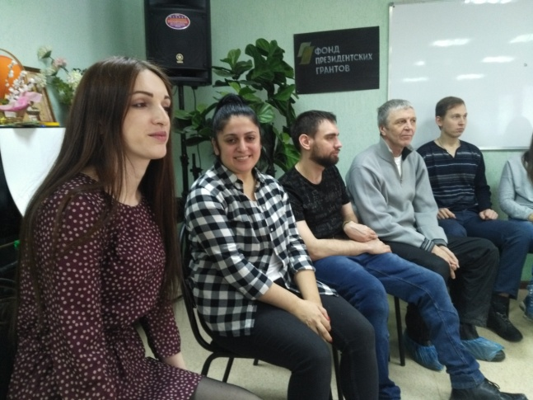
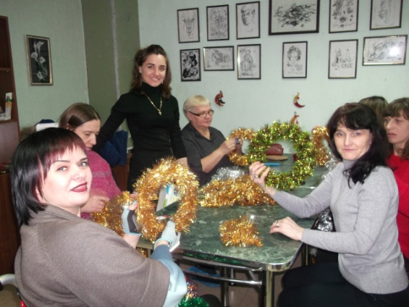
PROдвижение к активной жизни!
Задачи проекта:
Подготовка специалистов для проведения занятий по адаптивной физкультуре
Организационная и техническая подготовка реализации комплекса мероприятий по социальной реабилитации
Организация работы различных направлений социальной реабилитации

Slide 8
Реализация проекта и результаты
Занятия адаптивной гимнастикой и физкультурой проводятся на четырех площадках Самары и Самарской области
В течении каждой недели в Центре проходят занятия с психологом
Для улучшения мелкой моторики проходят занятия рукоделием
По субботам проходят встречи в игровом клубе
В рамках проекта было оказано более 1500 услуг

Slide 9
Спасибо за внимание

